Slide 1






第二章
多元函数微分学
第二章
机动 目录 上页 下页 返回 结束

Slide 2

第二章
第一节
偏 导 数
1.1 偏导数
1.2 高价偏导数
机动 目录 上页 下页 返回 结束

Slide 3
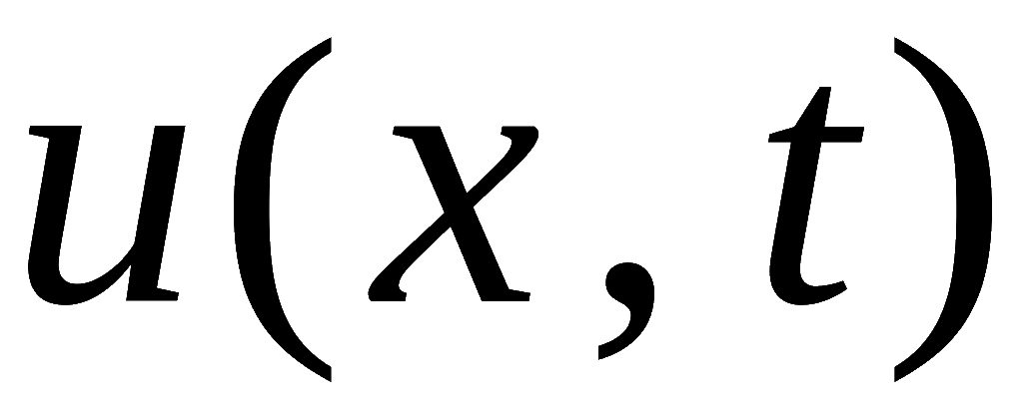
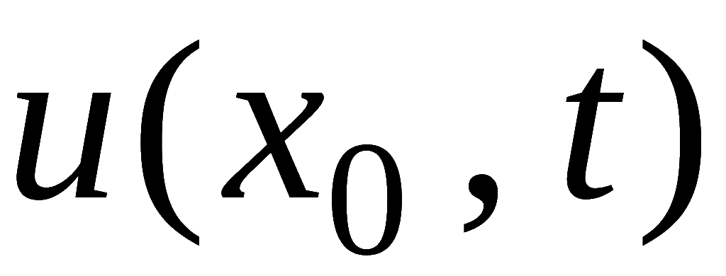






1.1 偏导数
引例:
研究弦在点 x₀ 处的振动速度与加速度 ,
就是
将振幅
中的 x 固定于
x₀ 处,
求
关于 t 的
一阶导数与二阶导数.
机动 目录 上页 下页 返回 结束

Slide 4

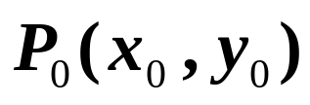
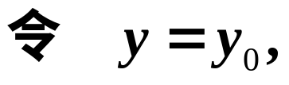



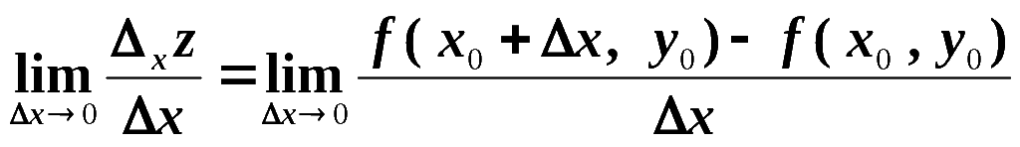
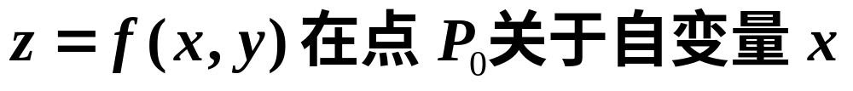
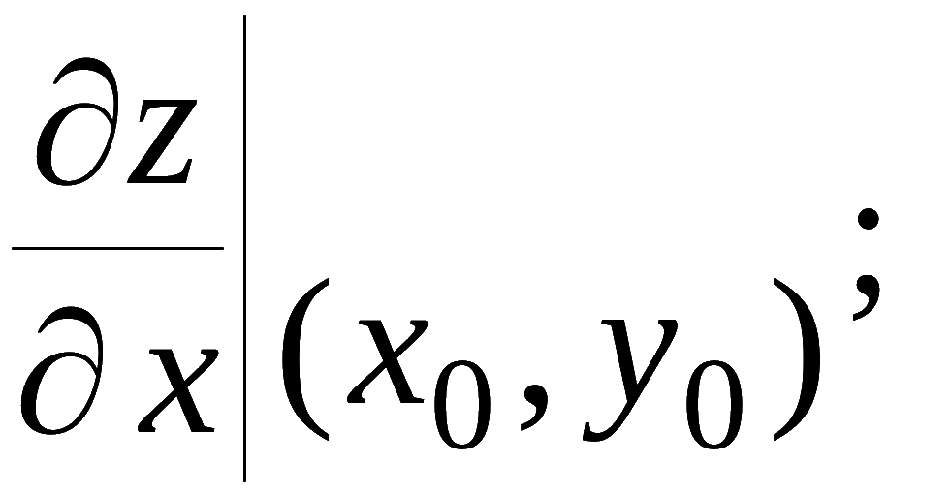
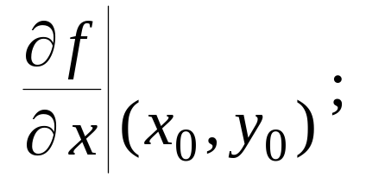
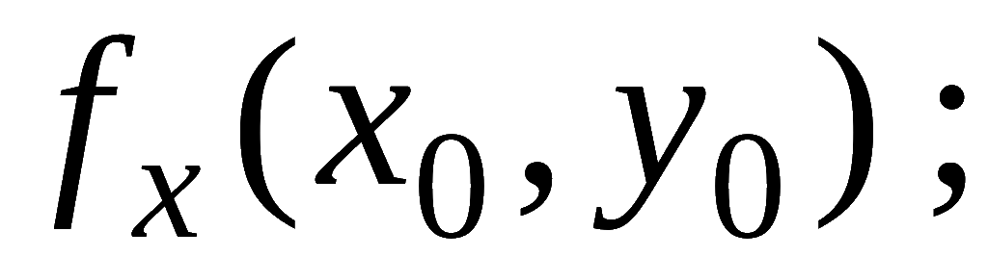
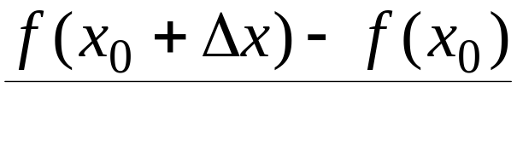
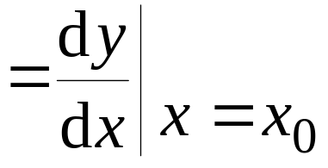

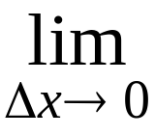
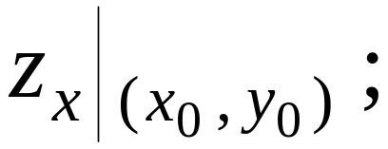

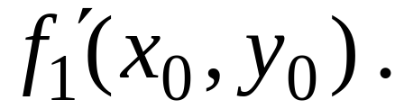
1. 偏导数的定义
定义1.1
设函数
在点
的某邻域内
有定义，
自变量 x 自 取得增量
相应地
函数的增量为
如果极限
存在,
则称之为函数
的偏导数，记为
机动 目录 上页 下页 返回 结束

Slide 5
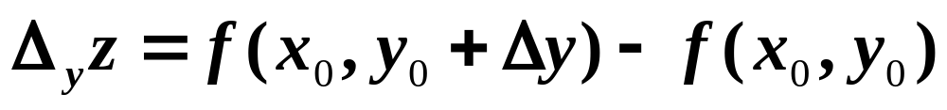
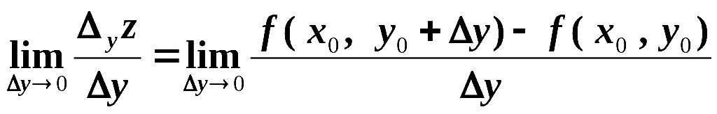
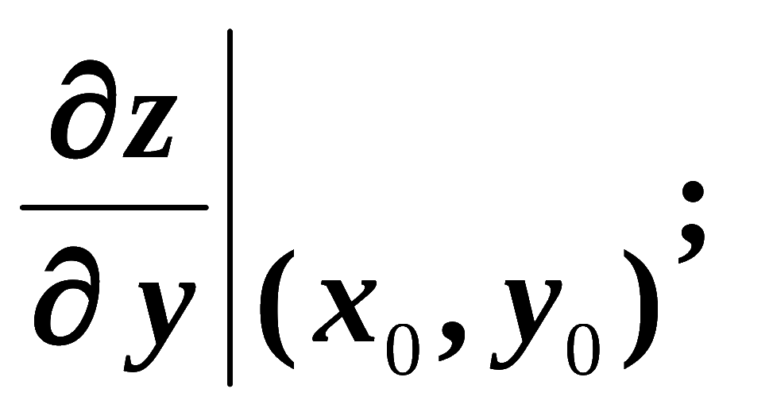
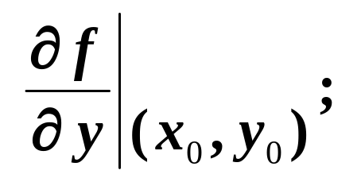
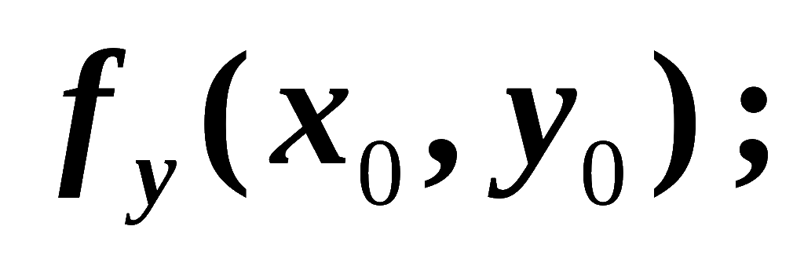
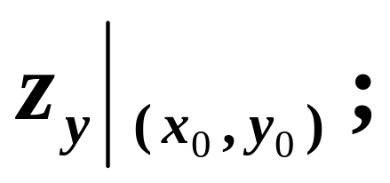
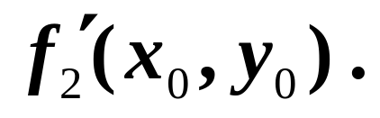
偏增量
如果
存在，
则称之为函数
记为
机动 目录 上页 下页 返回 结束

Slide 6
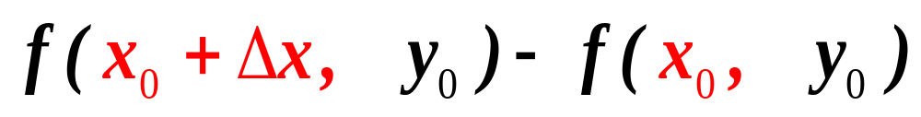
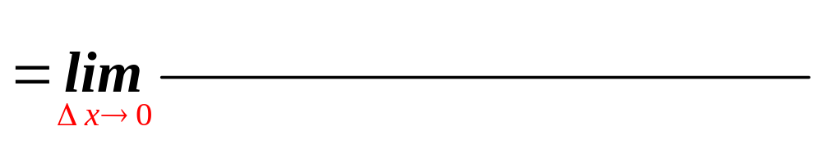
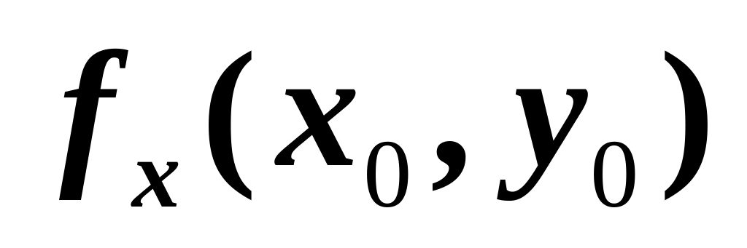
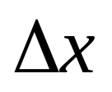
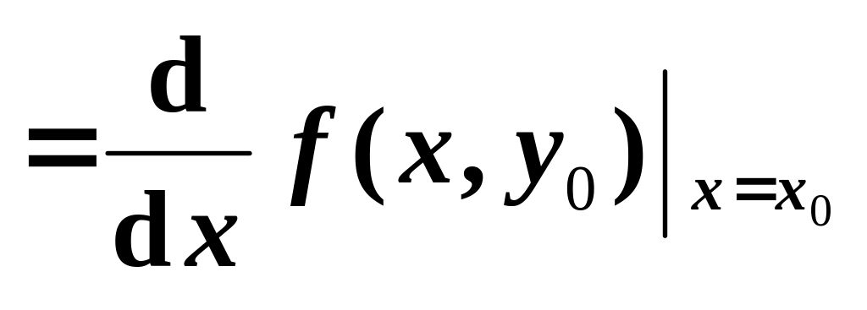
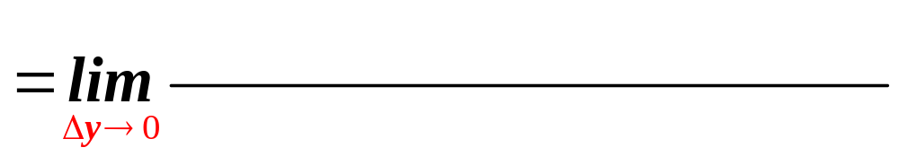
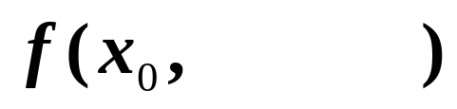
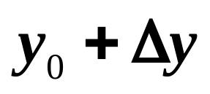
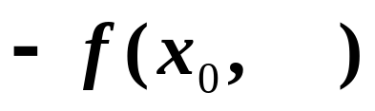
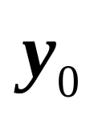
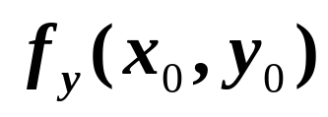
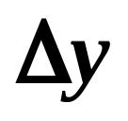
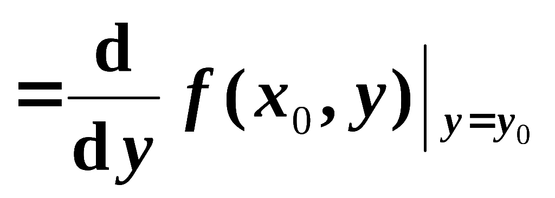
即:
机动 目录 上页 下页 返回 结束

Slide 7
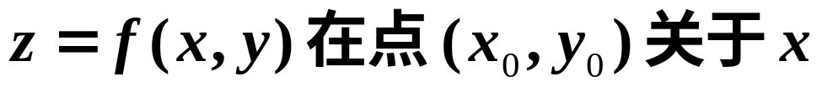
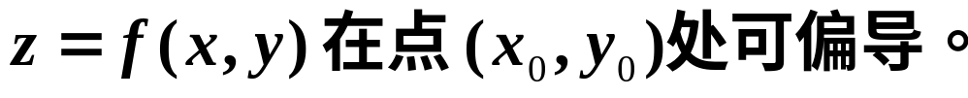
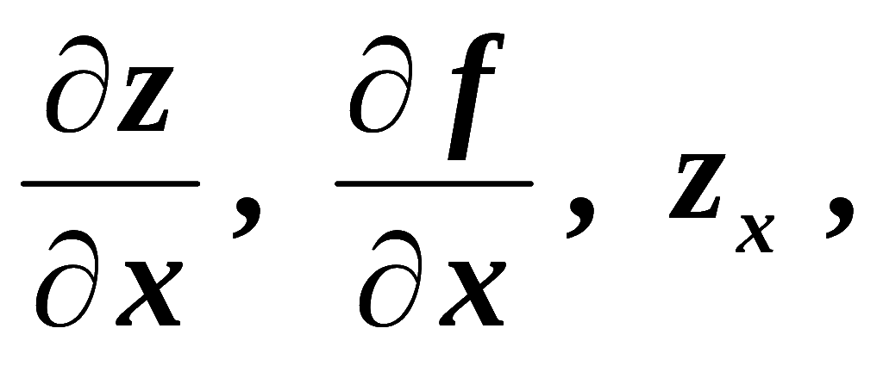
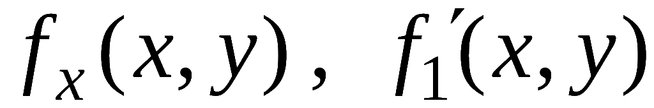
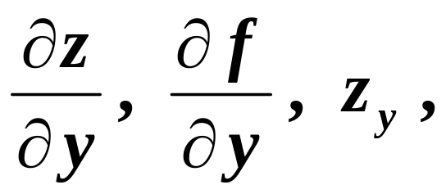
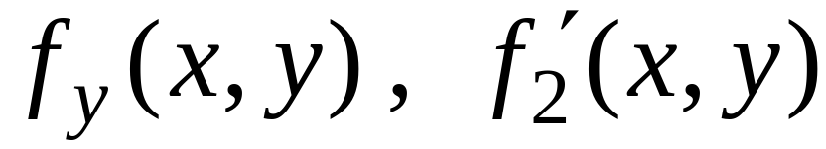
如果
和 y 偏导数都
存在 ,
则称函数
若函数 z = f ( x , y ) 在域 D 内每一点 ( x , y ) 都可偏导，
那么，
和 y 偏导数仍然是
x 和 y 的二元函数,
称为 f (x, y) 的偏导函数。
记为
简称为
偏导数。
机动 目录 上页 下页 返回 结束

Slide 8
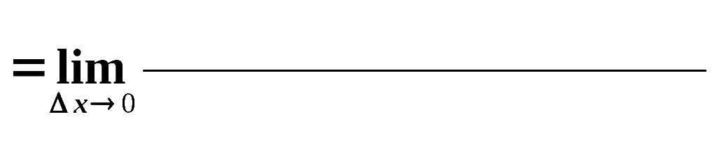
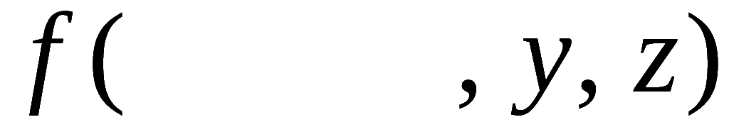
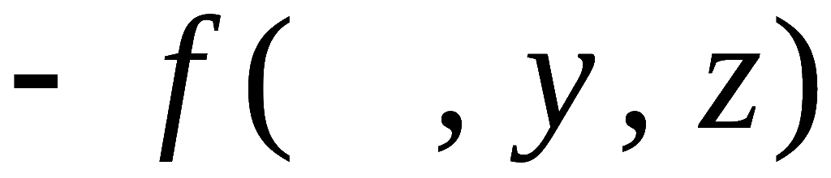


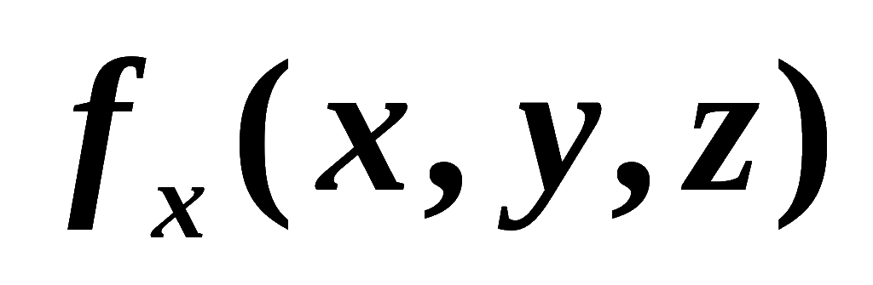
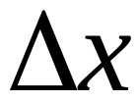
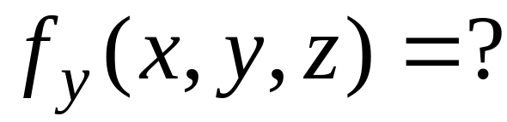
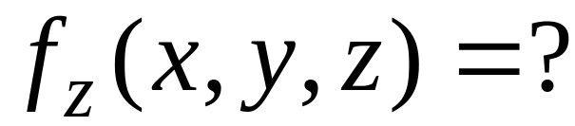
偏导数的概念可以推广到二元以上的函数 .
例如, 三元函数 u = f (x , y , z) 在点 (x , y , z) 处对 x 的
偏导数定义为
机动 目录 上页 下页 返回 结束

Slide 9
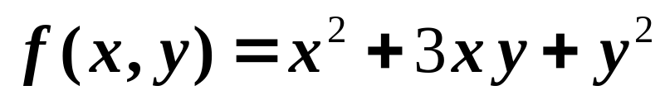
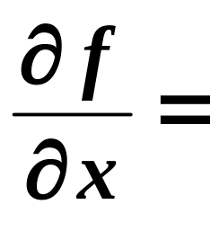
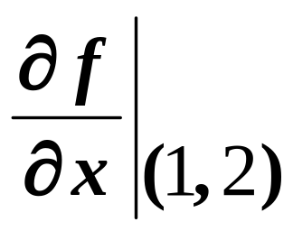






例1.1求
在点(1 , 2) 处的偏导数.
解法1: 先把 y 看做常数对 x 求导数
再把 x 看做常数对 y求导数
机动 目录 上页 下页 返回 结束

Slide 10












例1.1 求
在点(1 , 2) 处的偏导数.
解法2:
机动 目录 上页 下页 返回 结束

Slide 11









例1.2 设
证明
证明:
机动 目录 上页 下页 返回 结束

Slide 12








例3. 求
的偏导数
解:
机动 目录 上页 下页 返回 结束

Slide 13














例1.4 已知理想气体的状态方程
(R 为常数) ,
证明:
证:
说明:
此例表明,
偏导数记号是一个
整体记号,
不能看作
分子与分母的商 !
机动 目录 上页 下页 返回 结束

Slide 14

















二元函数偏导数的几何意义:
是平面 上的曲线
在点 M₀ 处的切线的
斜率。
而空间曲线
在点M₀ 处的切线的方向向量
于是方向向量为
机动 目录 上页 下页 返回 结束

Slide 15









二元函数偏导数的几何意义:
是平面 上的曲线
在点 M₀ 处的切线的
斜率。
而空间曲线
在点 M₀ 处的切线的方向向量为
机动 目录 上页 下页 返回 结束

Slide 16





3.连续性与可导性的关系
函数在某点各偏导数都存在,
但在该点不一定连续.
例如,
显然
在上节已证 f (x , y) 在点(0 , 0)并不连续!
上节例 目录 上页 下页 返回 结束

Slide 17


反之，
函数在某点连续时，各偏导数也不一定存在,
例如,
显然
f (x , y) 在点(0 , 0) 连续!
上节例 目录 上页 下页 返回 结束

Slide 18









1.2 高阶偏导数
设 z = f (x , y)在域 D 内存在连续的偏导数
若这两个偏导数仍存在偏导数，
则称它们的偏导数是函
数z = f ( x , y )
的二阶偏导数 .
二阶偏导数有下列四个：
称为对 x 的二阶偏导数 .
称为先对 x 后对 y 的二阶混合偏导数 .
机动 目录 上页 下页 返回 结束

Slide 19








即:
机动 目录 上页 下页 返回 结束

Slide 20



称为先对 y 后对 x 的二阶混合偏导数 .
称为对 y 的二阶偏导数 .
机动 目录 上页 下页 返回 结束

Slide 21




类似可以定义更高阶的偏导数.
例如，z = f (x , y) 关于 x 的三阶偏导数为
z = f (x , y) 关于 x 的 n –1 阶偏导数 , 再关于 y 的一阶
偏导数为
机动 目录 上页 下页 返回 结束

Slide 22










例6. 证明函数
满足拉普拉斯
方程
证：
机动 目录 上页 下页 返回 结束

Slide 23




利用对称性 , 有
机动 目录 上页 下页 返回 结束

Slide 24
















例5. 求函数
的二阶偏导数及
解 :
机动 目录 上页 下页 返回 结束

Slide 25









例如,
解
机动 目录 上页 下页 返回 结束

Slide 26





机动 目录 上页 下页 返回 结束

Slide 27












机动 目录 上页 下页 返回 结束

Slide 28

定理1.1
则
(证明略)
本定理对 n 元函数的高阶混合导数也成立.
例如, 对三元函数 u = f (x , y , z) ,
当三阶混合偏导数
在点 (x , y , z) 连续时, 有
说明:
因为初等函数的偏导数仍为初等函数 ,
而初等
函数在其定义区域内是连续的 ,
故求初等函数的高阶导
数可以选择方便的求导顺序.
证明 目录 上页 下页 返回 结束
Notes:
运行时, 点击按钮“证明”, 或“(证明略)”, 将显示定理的证明过程, 证明结束自动返回.

Slide 29






















备用题
设
方程
确定 u 是 x , y 的函数 ,
连续, 且
求
解:
机动 目录 上页 下页 返回 结束

Slide 30








定理.
则
证:令
令
则
机动 目录 上页 下页 返回 结束

Slide 31









同样
在点
连续,
得
机动 目录 上页 下页 返回 结束

Slide 32
内容小结
1. 偏导数的概念及有关结论
定义; 记号; 几何意义
函数在一点偏导数存在
函数在此点连续
混合偏导数连续
与求导顺序无关
2. 偏导数的计算方法
先代后求
求一点处偏导数的方法
先求后代
利用定义
求高阶偏导数的方法
逐次求导法
(与求导顺序无关时, 应选择方便的求导顺序)
机动 目录 上页 下页 返回 结束

